Slide 1
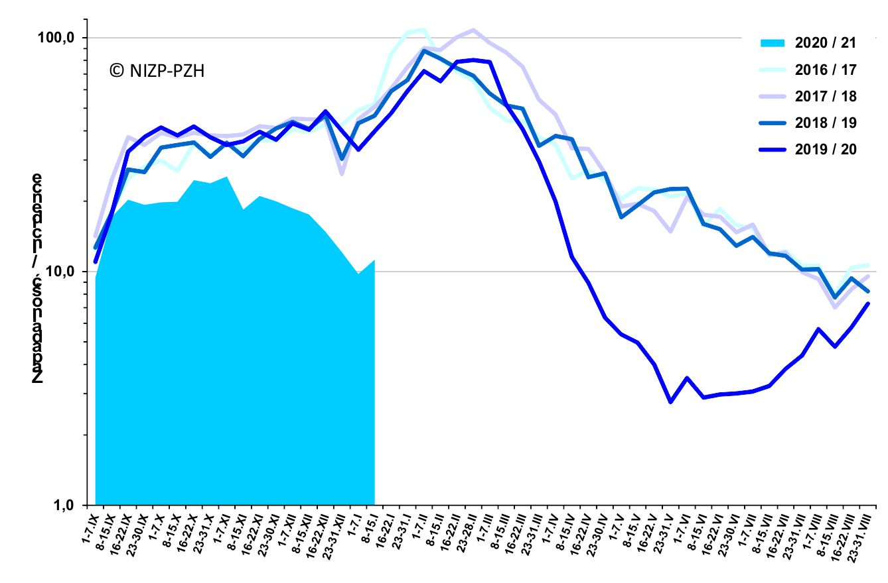
Zachorowania i podejrzenia zachorowań na grypę
Średnia dzienna zapadalność (na 100 tys. ludności) wg tygodniowych meldunków w sezonie 2020/21 w porównaniu z sezonami 2015/16 – 2019/20 (www.pzh.gov.pl)
1.09-15.01 | 2015/2016 | 2016/2017 | 2017/2018 | 2018/2019 | 2019/2020 | 2020/2021
zachorowania | 1 415 662 | 1 798 424 | 1 986 458 | 1 792 502 | 1 901 073 | 943 030
zmiana |  | -21,3% | 10,4% | -9,8% | 6% | -50,4%
hospitalizacje | 3 806 | 5 071 | 4 595 | 4 441 | 4 892 | 1 814
zmiana |  | 33,3% | -9,4% | -3,3% | 10,1% | -62,9%
zgony | 0 | 1 | 0 | 1 | 6 | 0
Meldunki epidemiologiczne NIZP-PZH. Dostępne na www.pzh.gov.pl

Slide 2
Zachorowania i podejrzenia zachorowań na grypę
wg tygodniowych meldunków w sezonie 2020/21 w grupach wiekowych (www.pzh.gov.pl)
Zachorowania w okresie 1.09.2020 – 15.01.2021
Wiek (ukończone lata)
od 0 do 4 | od 5 do 14 | od 15 do 64 | 65+ | Suma
181 527 | 122 567 | 543 086 | 95 850 | 943 030
Hospitalizacje w okresie 1.09.2020 - 15.01.2021
Przyczyna skierowania do szpitala
objawy ze strony ukł. krążenia | objawy ze strony ukł. oddechowego | inne przyczyny | Suma
48 | 1 662 | 133 | 1 814
* przyczyn skierowania do szpitala może być kilka
Zgony w okresie 1.09.2020 - 15.01.2021
Wiek (ukończone lata)
od 0 do 4 | od 5 do 14 | od 15 do 64 | 65+ | Suma
0 | 0 | 0 | 0 | 0
Meldunki epidemiologiczne NIZP-PZH. Dostępne na www.pzh.gov.pl

Slide 3
Laboratoryjnie potwierdzone przypadki
zakażeń wirusami grypy oraz szczepy wirusa grypy
izolowane w sezonie epidemicznym 2020/2021
Liczba i procentowy udział potwierdzeń laboratoryjnych wg typu wirusa grypy. Dane na dzień 15.01.2021
Meldunki epidemiologiczne NIZP-PZH. Dostępne na www.pzh.gov.pl

Slide 4
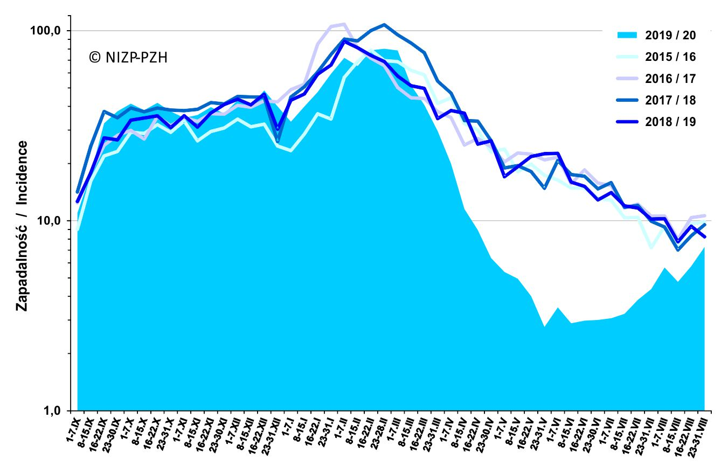
PORÓWNANIE PEŁNYCH SEZONÓW GRYPOWYCH
Zachorowania i podejrzenia zachorowań na grypę
Średnia dzienna zapadalność (na 100 tys. ludności) wg tygodniowych meldunków w sezonie 2019/20 w porównaniu z sezonami 2014/15 - 2018/19 (www.pzh.gov.pl)
1.09-31.08 | 2014/2015 | 2015/2016 | 2016/2017 | 2017/2018 | 2018/2019 | 2019/2020
zachorowania | 3 773 795 | 4 069 412 | 4 839 025 | 5 415 933 | 4 632 114 | 3 969 074
zmiana |  | 7,8% | 18,9% | 11,9% | -14,5% | -14,3%
hospitalizacje | 12 227 | 17 049 | 16 970 | 18 555 | 17 542 | 17 639
zmiana |  | 38,9% | -0,5% | 9,3% | -5,4% | 0,5%
zgony | 11 | 140 | 25 | 47 | 150 | 65
Meldunki epidemiologiczne NIZP-PZH. Dostępne na www.pzh.gov.pl
Notes:
Dlaczego ten slajd dopiero teraz

Slide 5
Procentowy udział wirusa B
wśród potwierdzonych zachorowań na grypę w Polsce
Wirusy grypy typu B to istotna przyczyna epidemii grypy występujących na świecie co 2–4 lata
1. Meldunki epidemiologiczne NIZP-PZH Influenza B 2008-2019 . Dostępne na www.pzh.gov.pl 2. Belshe RB. Vaccine. 2010;28S:D45-D5. 2.

Slide 6
Liczba potwierdzonych zgonów z powodu grypy
w czasie ostatnich 8 sezonów grypowych w Polsce
Sezon | Wiek |  |  |  | Suma
 | od 0 do 4 | od 5 do 14 | od 15 do 64 | 65+
2012/2013 | 3 | 3 | 81 | 33 | 120
2013/2014 | 0 | 1 | 6 | 8 | 15
2014/2015 | 0 | 0 | 9 | 2 | 11
2015/2016 | 3 | 2 | 79 | 56 | 140
2016/2017 | 0 | 0 | 5 | 20 | 25
2017/2018 | 0 | 0 | 19 | 28 | 47
2018/2019 | 1 | 0 | 71 | 78 | 150
2019/2020 | 0 | 5 | 17 | 43 | 65
Meldunki epidemiologiczne NIZP-PZH. Dostępne na www.pzh.gov.pl

Slide 7
Szacunkowe liczby dawek szczepionek przeciw grypie sprzedanych na rynku polskim w sezonach 2012/2013 – 2019/2020 oraz poziom wyszczepialności przeciw grypie populacji polskiej
Liczba dawek szczepionek przeciw grypie (w tysiącach)
4,12%
3,90%
3,66%
3,69%
3,70%
3,64%
3,26%
3,26%
Na podstawie estymacji rynkowych na bazie danych pochodzących od dystrybutorów oraz dostępnych na stronie www.pzh.gov.pl

Slide 8
Średnie poziomy zaszczepienia populacji w poszczególnych grupach wiekowych w latach 2011-2020
Na podstawie estymacji rynkowych na bazie danych pochodzących od dystrybutorów oraz dostępnych na stronie www.pzh.gov.pl

